Slide 1
Structured Scene Memory for Vision-Language Navigation
《视觉语言导航的结构化场景存储器》

Slide 2
SSM的提出背景
current VLN agents simply store their past experiences/observations as latent states in recurrent networks, failing to capture environment layouts and make long-term planning.
SSM has a collect-read controller that adaptively collects information for supporting current decision making and mimics iterative algorithms for long-range reasoning.

Slide 3
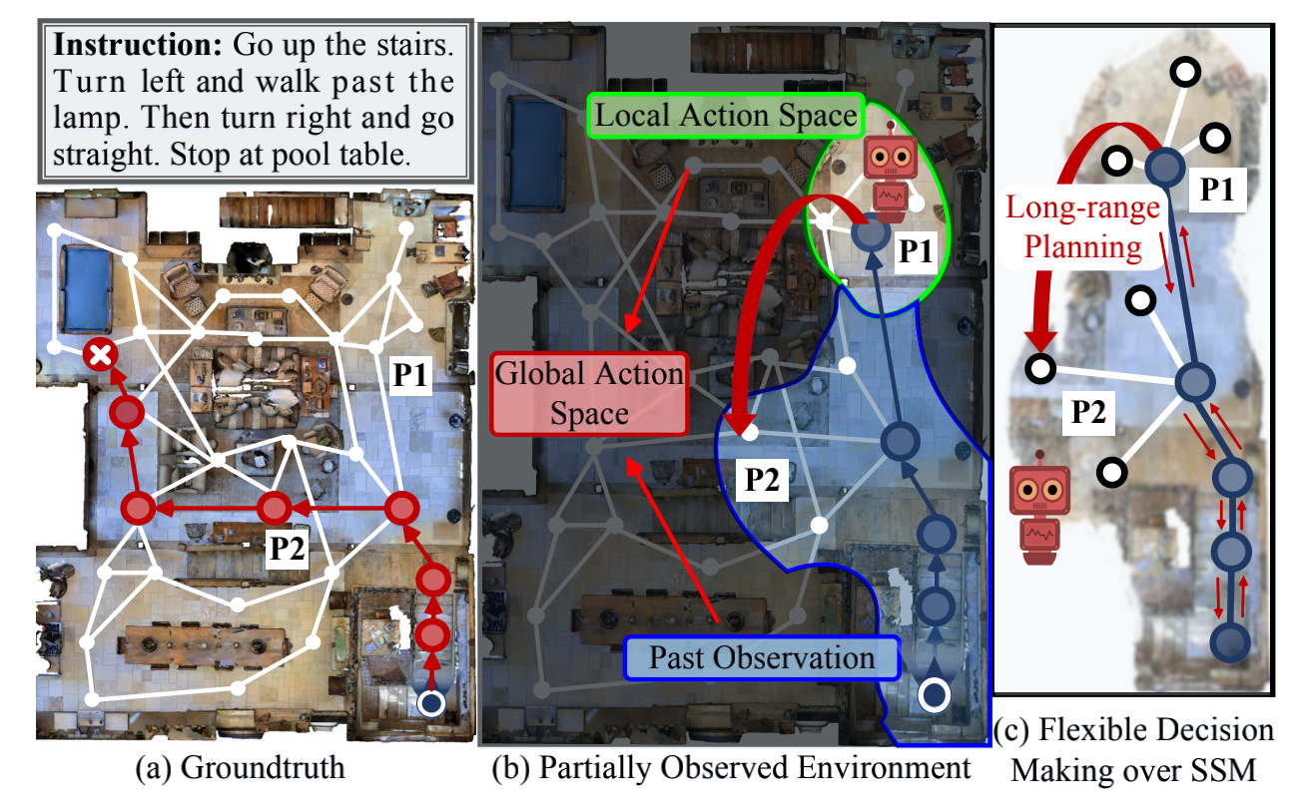
当前的VLN用Seq2Seq框架来处理任务，将感知到的信息嵌入混合到内部循环单元中，禁止智能体直接访问其过去的观察结果并理解环境布局。

Slide 4
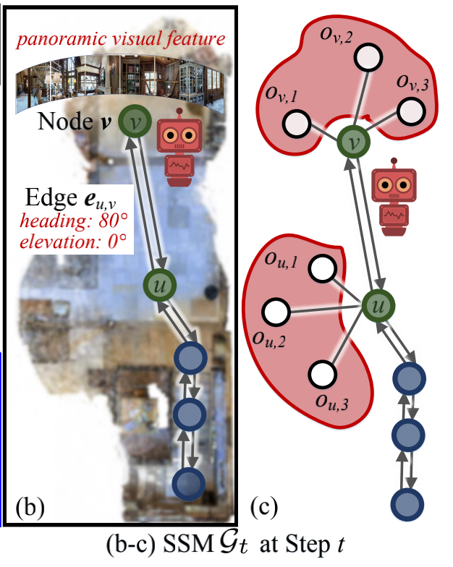
However, the states (internal memory) in recurrent networks are latent and shown inherently unstable over long timescales.
SSM提供了全局的行动空间，探测区域内的所有可导航位置，实现灵活的决策。
SSM由在探索位置嵌入视觉信息的节点和表示连接位置之间几何关系的边组成。当视觉和几何信号都被捕获和分开时，指令可以更好地基于视觉世界，也就是将感知和动作相关描述分别与SSM中的节点和边相关联。

Slide 5
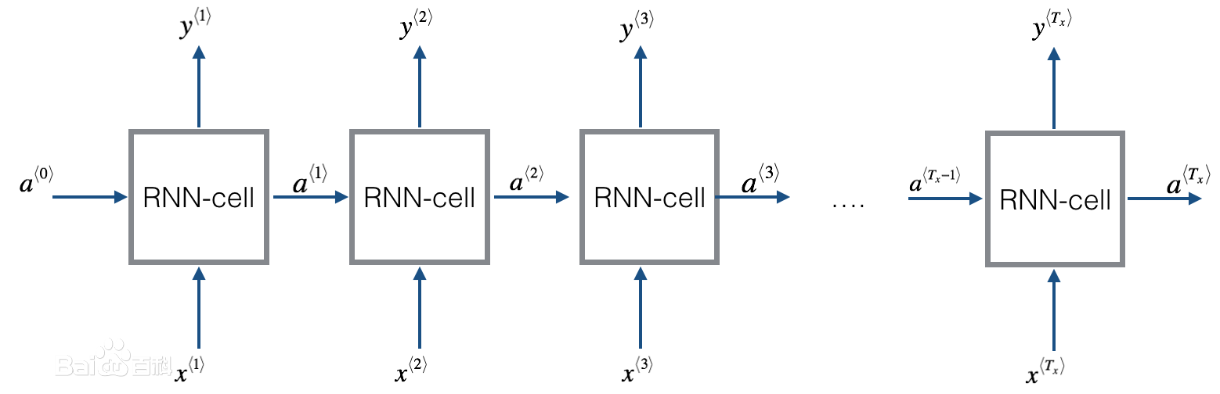
RNN循环神经网络
是一类以序列数据为输入，在序列的演进方向上进行递归且所有的循环单元按链式连接的递归神经网络。
其中，循环单元和循环单元之间的连接也被称为全连接，此时每个循环单元当前时间步的状态由该时间步的输入和上一个时间步的状态决定。
RNN在实践中发生梯度消失时，在多个时间步后的输出几乎不与序列的初始值相关，无法模拟序列的长距离依赖。

Slide 6
现有VLN模型的限制
(1) 不能探索环境布局
(2) 规划能力局限于潜在状态h，不能精确存储和直接回忆起过去的经历
(3) 只有局部的活动空间，也就是即时的观察
因此，导航行为就趋向于被动并且以前的错误决策很难被纠正。
而SSM可以构建和存储场景布局，并允许轻松访问过去的感知。SSM将行动空间重新定义为地图上所有可导航地点的集合，允许进行全局规划。

Slide 7
SSM的构造
(1) 视觉和几何信息分离布局表示
node v被编码成在position v处的全景视觉特征，edge e 编码成从u到v的几何信息。
(2) 全局的动作空间建模
SSM中，每个节点v与相应位置处的全景视图相关联。每个节点都可以被分成很多子节点，每个子节点都代表了一个可导航的视点。
(3) 联机更新
SSM是在线构建和动态更新的。在导航开始时，节点集被初始化为起始位置。随后，SSM将逐步拓展。

Slide 8
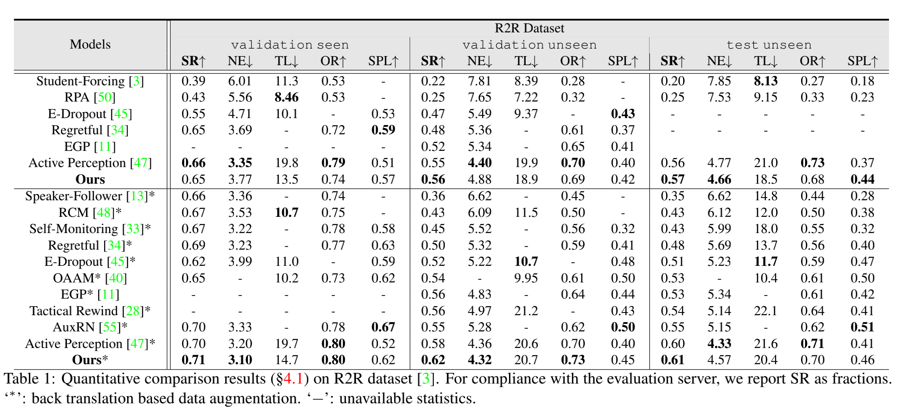
SSM在R2R数据集上的实验

Slide 9
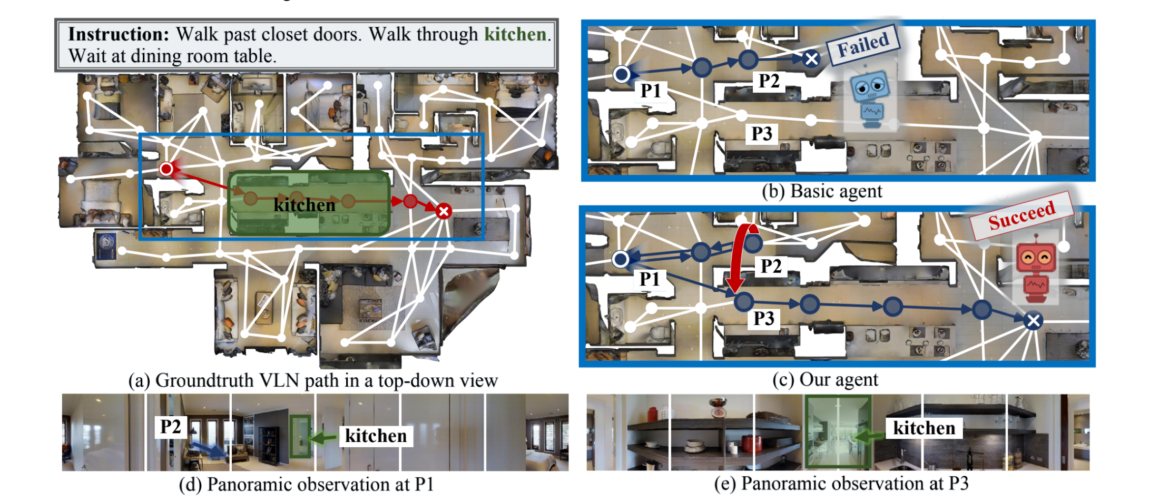
此图是R2R数据集上的视觉结果，由于智能体感知系统的部分可观测性，很难在P1位置找到厨房，因此b中的智能体走错了路，以失败告终。在c中，我们的智能体很容易返回并探索另一个方向P3。在P3，厨房很容易找到，并且指令成功完成。

Slide 10
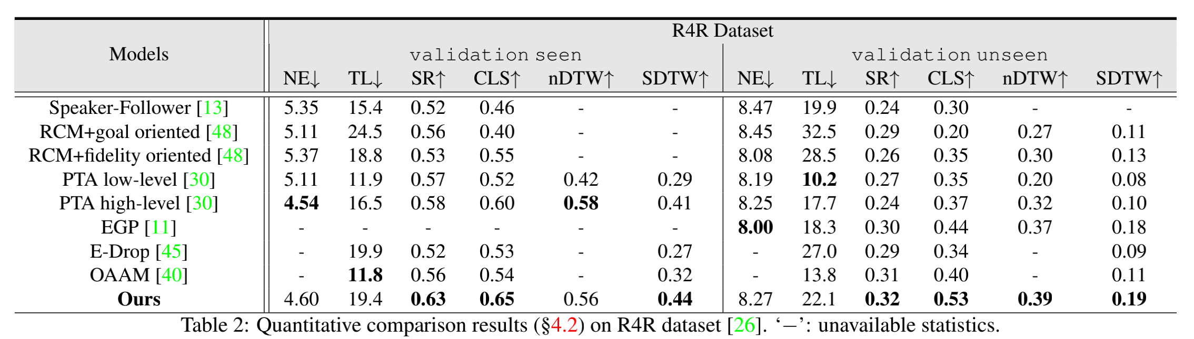
SSM在R4R数据集上的实验
表2给出了与R4R数据集上六个顶级领先VLN模型的比较。

Slide 11
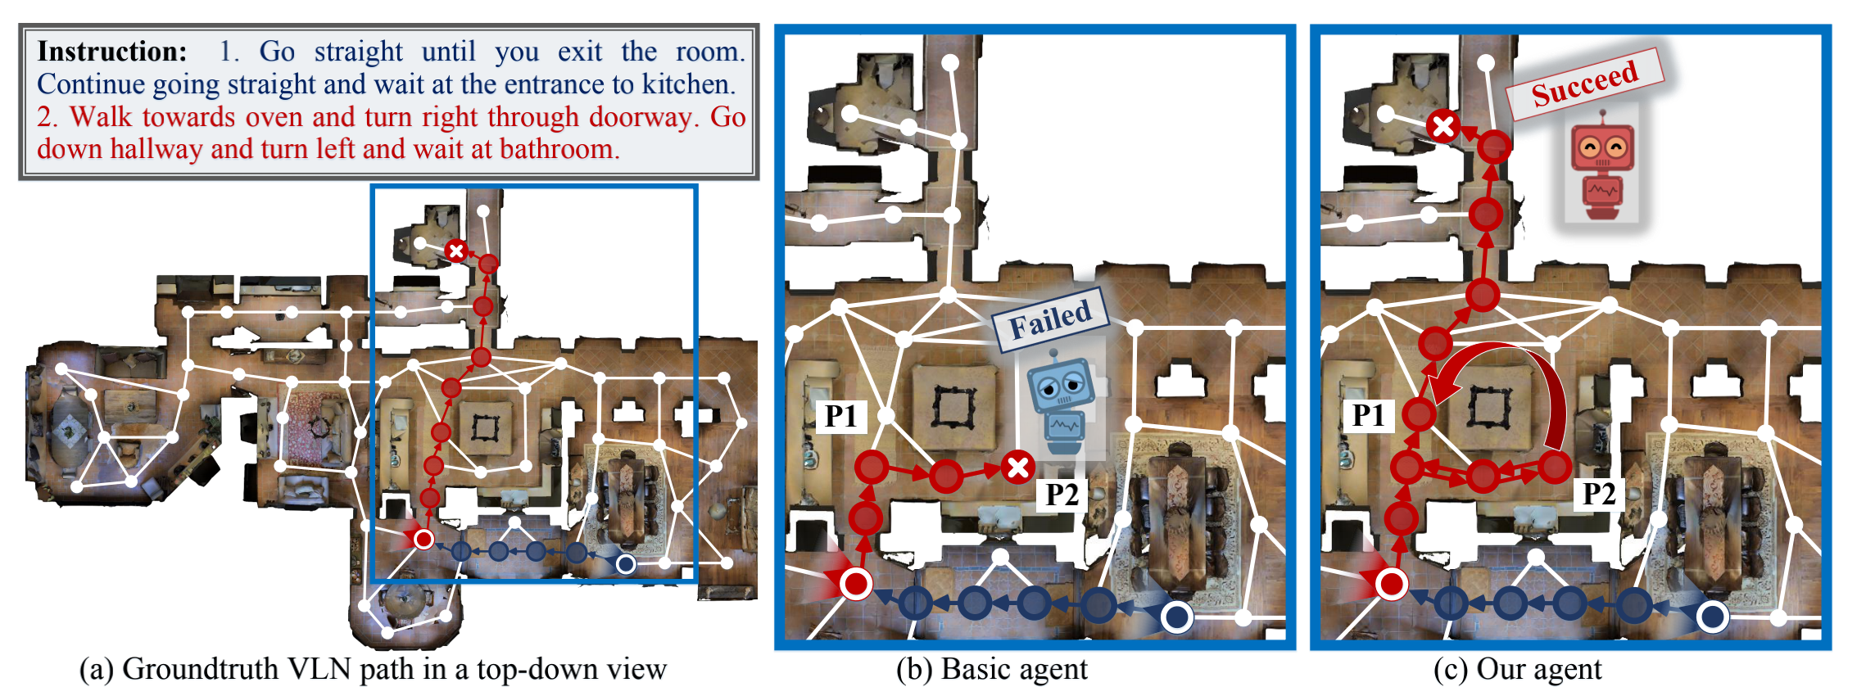
此图是R4R数据集上的视觉结果，”go straight”指令易于遵循，相应的导航轨迹用蓝色突出表示。然而，在b中，基础的智能体被模凌两可的指令”turn right through doorway”所迷惑，导致导航失败。通过SSM，我们的智能体可以轻松访问过去的观察结果并进行稳健的导航，如图c所示，我们的智能体成功返回正确的方向，并最终到达目标位置。

Slide 12
结论
存储器和建图是在部分可观察环境中实现智能导航的关键组成部分。当前的VLN智能体只是建立在循环神经网络上，它们潜在的基于网络状态的隐式记忆不适合建模长期结构数据依赖关系，因此限制了规划能力。
本文中，开发了一种结构化的显式存储器架构SSM，允许VLN智能体访问其过去的感知并探索环境布局。SSM与现存的VLN模型相比，提高了很多方面的性能。

Slide 13
THANKS

